Slide 1
KLASSENDEUTSCH

Slide 3
SPRICH NACH!

Slide 4
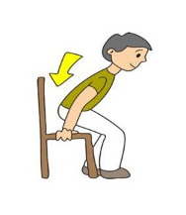
Setzt euch!

Slide 5
Hebe die Hand!

Slide 6
Übungsheft auf!

Slide 7
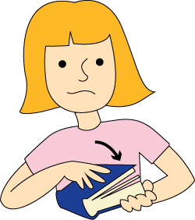
Übungsheft zu!

Slide 8
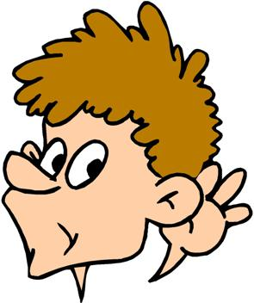
Hört zu gut!

Slide 9
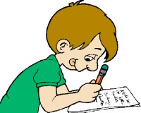
Schreibt!

Slide 10
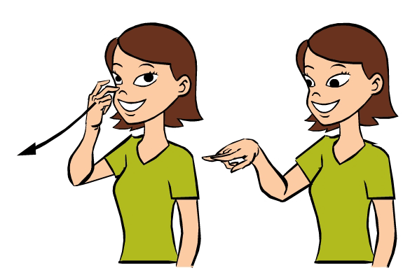
Schaut mal!

Slide 11
Setz dich korrekt hin!

Slide 12
JETZT BIST DU DRAN!

Slide 21
KONZENTRIER DICH!
WAS FEHLT?

Slide 30
(Arbeitsblatt)

Slide 31
Übungsheft auf!
Schreibt!
Setzt euch!
Übungsheft zu!
Hebe die Hand!
Schaut mal!
Hört gut zu!
Setz dich korrekt hin!

Slide 32
 | A | B | C | D
1 |  | Setzt euch!
2 | Hört gut zu! |  | Setz dich korrekt hin! | Schau mal!
3 | Hebe die Hand! | Übungsheft zu! |  | Schreibt!
4 |  |  | Übungsheft auf!

Slide 33
 | A | B | C | D
1 |  | Sit down!
2 | Listen! |  | Sit down properly! | Look!
3 | Pup up your hand! | Close your workbook! |  | Write!
4 |  |  | Open your workbook!

